Slide 1
정렬 알고리즘
Practice 2

Slide 2
시작하기 전에
프로그램 언어는 (C/C++, Java) 사용 가능.
프로그램 작성하는 문제는 프로그램도 함께 제출하여야 함.
코드를 짤때 코드의 맨위에 자신의 학번 이름을 주석으로 적으시오.
코드 문제는 꼭 수업시간에 주어진 그대로 짤 필요 없습니다. 같은 알고리즘도 여러가지 방식으로, 때로는 더 효율적으로 구현도 가능하니 그 알고리즘내에서 자기가 원하는 방식으로 짜면 됩니다.
코드를 돌려서 결과물을 제출하라는 문제는 결과물을 제출할때 화면 캡쳐를 사용할 것. 이는 자신의 코드를 돌렸을때 나온 결과임을 보이기 위함으로 사용하는 언어나 에디터 등등에 따라 다를 수 있으므로 방법은 알아서 제출할 것. 어떤 방식이든 자신의 코드를 돌려서 나온 결과라는 것만 보여주면 됨. 예를들어, 자바 이클립스를 사용하면 이때 자신의 코드의 윗부분(학번 이름과 앞에 코드 5줄정도 포함)이 아래 실행 결과와 같이 캡쳐되도록 하시오.

Slide 3
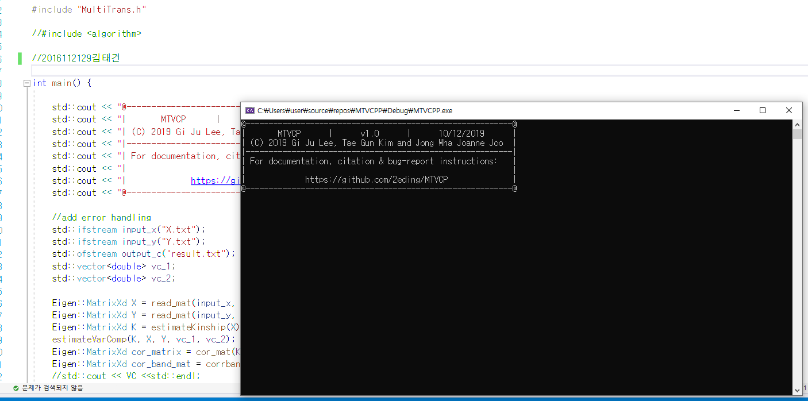
캡쳐 예시 화면

Slide 4
문제 1. 회문 알고리즘
회문 또는 팰린드롬(palindrome)은 앞이나 뒤에서부터 읽어도 같은 문장을 말한다.
Ex) eye, madam, racecar, ABBA, step on no pets ..
Notes:
Examines every possible alternative to find one particular solution

Slide 5
문제 1. 회문 (20)
여러 개의 문장이 담긴 txt파일을 읽고 각 문장이 회문인지 아닌지 결과를 화면에 출력하는 프로그램을 만들려고 한다.
비순환 방식으로 회문 알고리즘을 구현하시오. (10점)
- 유사코드를 작성하시오.
- 프로그램으로 구현하시오.
2. 순환 방식으로 회문 알고리즘을 구현하시오. (10점)
- 유사코드를 작성하시오.
- 프로그램으로 구현하시오.
예제 파일을 읽고 나온 결과를 첨부하시오.
비순환은 재귀X,순환은 재귀

Slide 6
문제 2. 최대공약수 (30 점)
1. 비순환 방식으로 최대공약수를 구하는 알고리즘을 구현해 보시오. (10점, 부분 점수 없음)
유사코드를작성하시오
프로그램을 구현하고 실행 결과를 출력하시오
2. 순환 방식으로 최대공약수를 구하는 알고리즘을 구현해 보시오. (10점, 부분 점수 없음)
유사코드를작성하시오
프로그램을 구현하고 실행 결과를 출력하시오.
2-1, 2-2번의 알고리즘에서는 두 수의 최대공약수를 구하는 알고리즘을 작성해주시면 됩니다. 다만 2-1, 2-2번부터 N개의 숫자를 받아서 해결하시는 알고리즘을 작성해주셔도 상관은 없습니다
3. N개의 숫자를 입력했을 때 그 숫자들의 최대 공약수를 구하는 프로그램을 구현하시오. (10점)

Slide 7
문제 3. 정렬 (50 점)
1~10000까지 숫자중 랜덤으로 10개의 숫자를 갖는 배열 N, 1000개의 숫자를 갖는 배열 K를 정렬 알고리즘을 써서 내림차순으로 숫자를 정렬하는 코드를 작성하시오.
1. 프로그램을 실행시킬 때 마다 배열N은 달라져야 할 것.(5점)
2. 재귀함수를 사용한 버블 정렬 함수를 작성하고 배열N을 재배열 시켜보시오. (10점)
3. 재귀함수를 쓰지 않은 퀵 정렬 함수를 작성하고 배열N을 재배열 시켜보시오. (15점)
4. 배열 K를 이용해 2, 3번에서 만든 함수들이 내림차순으로 배열 K를 정렬하는데 걸리는 시간을 각각 구하고, 비교한 결과를 작성하시오.(20점)걸리는 시간은 time.h로 구해서 비교 하기

